Slide 1

SECURITE DES SYSTEMES D’EXPOITATION
SYSTEME D’EXPLOITATION AVANCEE
Gestionnaire Web Sécurisé
pour l'Administration
des Profils AppArmor
Détection & Mitigation des Comportements Malveillants
Groupe 6 | Institut Saint Jean | Sécurité des Systèmes d’Information
NANA NDIEUPE Emilie · NSOE MARIE · SIMO YANNICK | Supervisé par M. NGUIMBUS Emmanuel
Année 2025 - 2026

Slide 2
SOMMAIRE
01
Introduction
Dossier d'Analyse
02
Contexte & Périmètre
03
Exigences Fonctionnelles
04
Exigences Non-Fonctionnelles
05
Description des Cas d'Utilisation
06
Diagramme UML – Use Case
07
Conclusion & Synthèse

Slide 3
01 · Introduction
Présentation du Projet
Sécurité Linux
Renforcer la gestion des profils AppArmor via une solution centralisée web sur Ubuntu.
Ce projet académique vise à concevoir, développer et déployer un gestionnaire web sécurisé dédié à l'administration et à l'audit des profils AppArmor sur des systèmes Linux Ubuntu.
Le système devra non seulement administrer les politiques de sécurité AppArmor, mais aussi détecter et répondre aux comportements malveillants en temps réel.
Attaque & Défense
Simuler des scénarios d'attaques réelles et démontrer l'efficacité des mécanismes de défense AppArmor.
Audit & Logs
Analyser automatique des logs, comparer l'état avant/après protection et visualiser les incidents via un dashboard.
3

Slide 4
02 · Contexte & Périmètre
Contexte
Les systèmes Linux sont exposés à des attaques variées (accès non autorisé, exécution de commandes malveillantes). AppArmor est un module de sécurité Linux basé sur le Mandatory Access Control (MAC) qui définit et applique des politiques strictes pour chaque application. Ce projet centralise sa gestion dans une interface web sécurisée.
Inclus dans le périmètre
Hors périmètre
Contraintes
Application web sécurisée (HTTPS)
Support SELinux ou autres LSM
Technologies open source uniquement
Déploiement local / VMware
Intégration avec AppArmor (Ubuntu)
Déploiement Windows / macOS
Environnement local ou virtualisé
Gestion centralisée des profils
Réseaux distribués à grande échelle
Respect des bonnes pratiques web
Visualisation des logs
, authentification des hôtes
IA avancée (option future)
Performance acceptable (< 5 s)
gestion des clés SSH
Détection & mitigation des menaces
Application vulnérable (démo attaque)
4

Slide 5
03 · Exigences Fonctionnelles
1
Authentification sécurisée
5
Visualisation temps réel des logs
Login administrateur par identifiant + mot de passe hashé. Journalisation des tentatives.
Collecte et affichage en direct des logs AppArmor automatique avec filtrage, recherche et historisation.
2
Gestion des profils AppArmor
6
Détection de comportements malveillants
Création, modification, suppression, activation/désactivation des profils. Modes complain & enforce.
Identification d'accès non autorisés, exécutions interdites et corrélation d'événements suspects. automatique
3
Restriction processus
7
Mitigation & réponse aux incidents
Définition de règles limitant l'accès aux fichiers sensibles et les exécutions de processus.
Blocage, restriction de processus, isolation d'application et notification admin. automatique
4
Dashboard de surveillance
Tableau de bord affichant l'état global des profils, alertes en cours
5

Slide 6
04 · Exigences Non-Fonctionnelles
Sécurité
Performance
Disponibilité
Authentification par hash bcrypt
Temps de réponse < 5 secondes
Accessible 24h/24 en local
Protection XSS, CSRF, injection SQL
Mise à jour logs quasi-temps réel
Résistance aux pannes mineures
Chiffrement HTTPS (TLS)
Gestion simultanée de plusieurs profils
Sauvegarde automatique des configs
clés dédiées, rotation périodique
Interface fluide même sous charge
Restauration rapide du système
compte de déploiement à droits limités
Maintenabilité
Ergonomie
Évolutivité
Code source commenté et versionné
Interface intuitive sans formation
Architecture modulaire extensible
Tests unitaires & fonctionnels
Tableau de bord lisible & clair
Ajout futur de modules IA
Séparation frontend / backend claire
Alertes visuelles immédiates
API interne pour intégrations tierces
Logs d'erreurs applicatifs détaillés
Compatible navigateurs modernes
Documentation technique complète
6

Slide 7
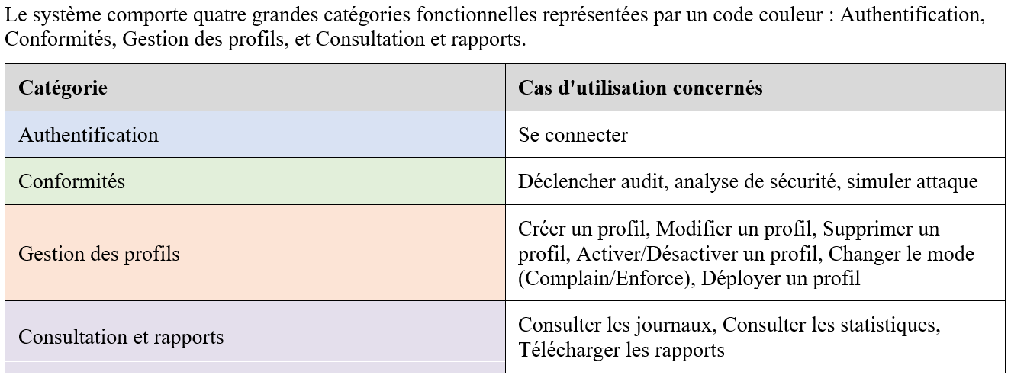
05 · Description des Cas d'Utilisation (1/2)
7

Slide 8
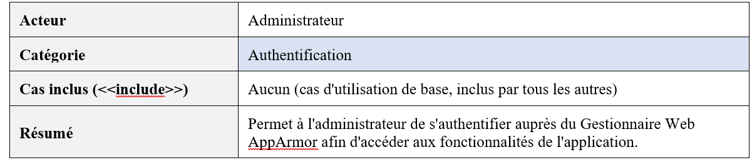
05 · Description des Cas d'Utilisation (2/2)
Cas d'utilisation n°1 : Se connecter
Scénario nominal (flux principal)
1- L'administrateur ouvre son navigateur et accède à l'URL de l'application Gestionnaire Web AppArmor.
2-Le système affiche la page de connexion contenant les champs « Identifiant » et « Mot de passe ».
3-L'administrateur saisit son identifiant et son mot de passe.
4-L'administrateur clique sur le bouton « Se connecter ».
5-Le système transmet les identifiants au serveur d'authentification.
6-Le serveur vérifie la validité des informations saisies auprès de la base des utilisateurs.
7-Le système confirme l'authenticité des informations et crée une session sécurisée (token/session ID).
8-Le système redirige l'administrateur vers le tableau de bord principal de l'application.
9-Le système enregistre l'événement de connexion dans le journal d'audit.
Préconditions (prérequis)
- L'administrateur possède un compte valide et actif dans le système.
- Le serveur d'application (backend) et la base de données des utilisateurs sont opérationnels.
- L'administrateur dispose d'une connexion réseau fonctionnelle vers l'application web.
- L'administrateur n'est pas déjà connecté (aucune session active en cours).
8

Slide 9
05 · Description des Cas d'Utilisation (2/2)
Scénarios alternatifs (exceptions)
A1 — Identifiant ou mot de passe incorrect
À l'étape 6, le système détecte que les informations saisies sont invalides.
Le système affiche le message « Identifiant ou mot de passe incorrect ».
L'administrateur est invité à ressaisir ses identifiants (retour à l'étape 3).
Le système incrémente le compteur de tentatives échouées pour ce compte.
A2 — Compte verrouillé après tentatives multiples
Après un nombre défini (par exemple 3) de tentatives échouées consécutives, le système verrouille temporairement le compte.
Le système affiche un message indiquant la durée de verrouillage restante.
L'administrateur doit attendre la fin du délai ou contacter un autre administrateur pour débloquer le compte
A3 — Champs obligatoires vides
L'administrateur clique sur « Se connecter » sans remplir un ou plusieurs champs.
Le système effectue une validation côté client et affiche un message d'erreur signalant le(s) champ(s) manquant(s).
La connexion n'est pas tentée tant que les champs ne sont pas complétés.
A4 — Serveur d'authentification indisponible
Le système ne parvient pas à contacter le service d'authentification.
Le système affiche un message d'erreur technique et invite l'administrateur à réessayer ultérieurement.
Postconditions (résultat)
Une session utilisateur valide et sécurisée est créée pour la durée de l'utilisation de l'application.
L'administrateur a accès aux fonctionnalités correspondant à son rôle et à ses droits.
La tentative de connexion (réussie ou échouée) est journalisée.
8

Slide 10
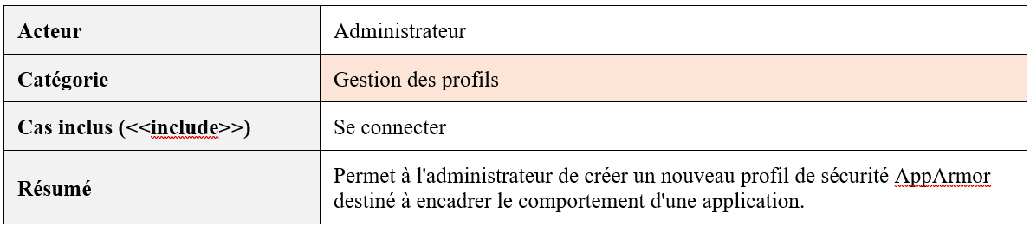
05 · Description des Cas d'Utilisation (2/2)
Cas d'utilisation n°2 : Créer un profil
Préconditions (prérequis)
L'administrateur est authentifié.
L'administrateur dispose des droits de gestion des profils.
Le service AppArmor est installé et opérationnel sur au moins un serveur cible
Postconditions (résultat)
Un nouveau profil AppArmor est créé et disponible dans la liste des profils, à l'état inactif.
Le fichier de profil est généré et stocké, prêt à être modifié ou déployé.
L'opération de création est journalisée.
Scénario nominal (flux principal)
L'administrateur accède à la section « Profils AppArmor ».
L'administrateur clique sur « Créer un nouveau profil ».
Le système affiche un formulaire de création (nom du profil, chemin de l'exécutable, mode par défaut, règles d'accès aux fichiers/réseau/capacités).
L'administrateur renseigne le nom du profil et le chemin de l'application concernée.
L'administrateur définit les règles d'accès (lecture, écriture, exécution, réseau, capacités système).
L'administrateur valide la création du profil.
Le système vérifie la syntaxe et la cohérence du profil selon la grammaire AppArmor.
Le système enregistre le profil en base de données et génère le fichier de profil correspondant.
Le système affiche un message de confirmation et ajoute le profil à la liste, à l'état « Brouillon/Inactif ».
Scénarios alternatifs (exceptions)
A1 — Erreur de syntaxe dans les règles
Le système détecte une règle non conforme à la syntaxe AppArmor.
Le système affiche un message d'erreur localisant la ligne concernée.
L'administrateur corrige la règle et soumet à nouveau.
A2 — Nom de profil déjà existant
Le système détecte qu'un profil porte déjà le même nom.
Le système rejette la création et propose de renommer le nouveau profil.
A3 — Chemin d'exécutable invalide ou introuvable
Le système avertit que le chemin indiqué n'existe pas sur le(s) serveur(s) cible(s).
L'administrateur peut corriger le chemin ou poursuivre malgré l'avertissement.
A4 — Annulation de la création
L'administrateur clique sur « Annuler » avant validation.
Le système abandonne l'opération sans enregistrer de données
8

Slide 11
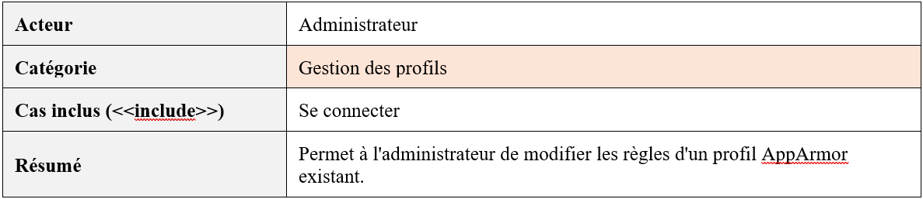
05 · Description des Cas d'Utilisation (2/2)
Cas d'utilisation n°3 : Modifier un profil
Préconditions (prérequis)
L'administrateur est authentifié et dispose des droits de gestion des profils.
Le profil à modifier existe déjà dans le système.
Le profil n'est pas verrouillé par une opération concurrente (ex. déploiement en cours).
Postconditions (résultat)
Le profil est mis à jour avec une nouvelle version enregistrée et horodatée.
Si le profil est actif sur un ou plusieurs serveurs, un avertissement invite à le redéployer pour appliquer les changements.
L'opération de modification est journalisée
Scénario nominal (flux principal)
L'administrateur sélectionne un profil existant dans la liste des profils.
L'administrateur clique sur « Modifier ».
Le système charge et affiche les règles et paramètres actuels du profil.
L'administrateur modifie les règles souhaitées (ajout, suppression, changement de droits).
L'administrateur valide les modifications.
Le système vérifie la syntaxe et la cohérence des nouvelles règles.
Le système enregistre une nouvelle version du profil et conserve l'historique des versions précédentes.
Le système affiche un message de confirmation.
Scénarios alternatifs (exceptions)
A1 — Profil verrouillé (modification concurrente)
Le système détecte qu'un autre processus modifie ou déploie déjà ce profil.
Le système refuse l'accès en modification et affiche un message informatif.
A2 — Erreur de syntaxe dans les nouvelles règles
Le système détecte une erreur de syntaxe lors de la validation.
Le système affiche le détail de l'erreur et invite à corriger avant nouvelle soumission.
A3 — Annulation des modifications
L'administrateur quitte l'écran de modification sans valider.
Le système conserve la version précédente du profil inchangée
8

Slide 12
Cas d'utilisation n°4: Supprimer un profil
Préconditions (prérequis)
L'administrateur est authentifié et dispose des droits de gestion des profils.
Le profil à supprimer existe dans le système.
une copie du profil est archivée avant suppression définitive
Postconditions (résultat)
Le profil est supprimé de manière irréversible de la base de données et de la liste des profils.
Les fichiers associés au profil sont supprimés du stockage.
L'opération de suppression est journalisée avec l'identité de l'administrateur.
Scénario nominal (flux principal)
L'administrateur sélectionne le profil à supprimer dans la liste des profils.
L'administrateur clique sur « Supprimer ».
Le système affiche une demande de confirmation rappelant les conséquences de l'action.
L'administrateur confirme la suppression.
Le système vérifie que le profil n'est pas actuellement déployé et actif sur un serveur.
Le système supprime l'enregistrement du profil en base de données ainsi que le fichier associé.
Le système affiche un message de confirmation et retire le profil de la liste.
Scénarios alternatifs (exceptions)
A1 — Profil actif sur un ou plusieurs serveurs
Le système détecte que le profil est actuellement déployé et actif.
Le système affiche un avertissement demandant de désactiver/retirer le profil des serveurs concernés au préalable, ou de forcer la suppression.
L'administrateur choisit d'annuler, de désactiver le profil avant de continuer, ou de confirmer une suppression forcée.
A2 — Annulation de la suppression
L'administrateur clique sur « Annuler » lors de la demande de confirmation.
Le système abandonne l'opération et le profil reste inchangé.

Slide 13
Cas d'utilisation n°5 : Activer/Désactiver un profil
Scénario nominal (flux principal)
L'administrateur sélectionne le profil concerné dans la liste des profils.
L'administrateur actionne le bouton d'activation ou de désactivation (interrupteur).
Le système envoie la commande correspondante (par exemple aa-enforce ou aa-disable) au serveur cible.
Le serveur cible exécute la commande et retourne un statut d'exécution.
Le système met à jour l'état du profil (actif/inactif) dans l'interface.
Le système affiche une confirmation du changement d'état.
Scénarios alternatifs (exceptions)
A1 — Serveur cible injoignable
Le système ne parvient pas à communiquer avec le serveur cible.
Le système affiche un message d'erreur de connexion et laisse l'état du profil inchangé.
L'administrateur peut réessayer ultérieurement.
A2 — Profil déjà dans l'état demandé
Le système détecte que le profil est déjà activé (ou désactivé).
Le système affiche un message informatif sans effectuer d'action supplémentaire.
A3 — Permissions insuffisantes sur le serveur cible
Le serveur cible refuse l'exécution de la commande par manque de droits.
Le système affiche un message d'erreur détaillé.
Postconditions (résultat)
L'état (actif/inactif) du profil est mis à jour et cohérent entre l'application et le serveur cible.
Le changement d'état est journalisé avec horodatage et identité de l'administrateur.
Préconditions (prérequis)
L'administrateur est authentifié et dispose des droits nécessaires.
Le profil concerné existe et est associé à au moins un serveur cible.
Le serveur cible est accessible depuis l'application (connexion réseau/agent opérationnel).

Slide 14
Cas d'utilisation n°6 : Changer le mode (Complain / Enforce)
Scénario nominal (flux principal)
L'administrateur sélectionne le profil concerné.
L'administrateur choisit le mode cible : « Complain » ou « Enforce ».
Le système demande une confirmation du changement de mode.
L'administrateur confirme.
Le système exécute la commande correspondante sur le serveur cible (aa-complain ou aa-enforce).
Le système vérifie le résultat de l'exécution.
Le système met à jour et affiche le nouveau mode du profil.
Scénarios alternatifs (exceptions)
A1 — Échec de la commande sur le serveur
Le serveur retourne une erreur (droits insuffisants, service AppArmor arrêté, etc.).
Le système affiche un message d'erreur explicite et conserve le mode précédent.
A2 — Profil déjà dans le mode sélectionné
Le système détecte que le profil est déjà dans le mode demandé.
Le système informe l'administrateur sans effectuer de changement.
Postconditions (résultat)
Le mode du profil (Complain ou Enforce) est mis à jour sur le serveur cible et dans l'application.
En mode Complain, les violations sont uniquement journalisées ; en mode Enforce, elles sont bloquées.
Le changement est journalisé.
Préconditions (prérequis)
L'administrateur est authentifié et dispose des droits nécessaires.
Le profil concerné existe et est actuellement actif sur le serveur cible.
Le service AppArmor fonctionne correctement sur le serveur cible.

Slide 15
Cas d'utilisation n°7 : Déployer un profil
Scénario nominal (flux principal)
L'administrateur sélectionne le profil à déployer.
L'administrateur clique sur « Déployer ».
Le système affiche la liste des serveurs cibles disponibles.
L'administrateur sélectionne un ou plusieurs serveurs cibles.
L'administrateur confirme le déploiement.
Le système transfère le fichier de profil vers chaque serveur cible via une connexion sécurisée (SSH ou agent dédié).
Le système charge le profil sur chaque serveur (commande apparmor_parser ou rechargement du service).
Le système vérifie le statut de chargement sur chaque serveur.
Le système affiche un rapport de déploiement indiquant le succès ou l'échec pour chaque serveur.
Scénarios alternatifs (exceptions)
A1 — Serveur cible injoignable pendant le déploiement
Le système ne parvient pas à contacter un ou plusieurs serveurs sélectionnés.
Le rapport de déploiement indique les serveurs en échec.
L'administrateur peut relancer le déploiement uniquement sur les serveurs en échec.
A2 — Conflit de version de profil sur le serveur
Le système détecte qu'une version différente du profil est déjà présente sur le serveur cible.
Le système avertit l'administrateur et demande confirmation avant d'écraser la version existante.
A3 — Annulation du déploiement
L'administrateur annule l'opération avant confirmation finale.
Aucun transfert n'est effectué sur les serveurs cibles.
Postconditions (résultat)
Le profil est déployé et actif sur les serveurs cibles pour lesquels le déploiement a réussi.
Le statut de déploiement (succès/échec) est enregistré pour chaque serveur.
L'opération est journalisée avec la liste des serveurs concernés et l'horodatage.
Préconditions (prérequis)
L'administrateur est authentifié et dispose des droits de déploiement.
Le profil à déployer a été créé et validé (syntaxe correcte).
Au moins un serveur cible est enregistré et accessible

Slide 16
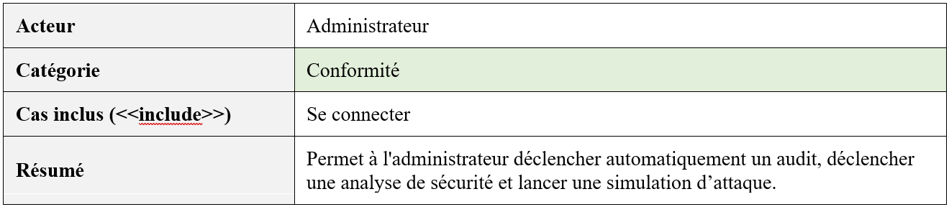
Cas d'utilisation n°8 : Déclencher un audit
Préconditions (prérequis)
• L'administrateur est authentifié et dispose des droits d'audit.
• Des journaux existent pour la période à auditer.
Postconditions (résultat)
• Un rapport d'audit horodaté est généré et archivé.
• L'opération est journalisée.
Scénario nominal (flux principal)
1. L'administrateur accède à la section « Audit » et choisit la période et le périmètre à auditer.
2. L'administrateur clique sur « Lancer l'audit ».
3. Le module Audit lit les journaux correspondant à la période sélectionnée.
4. Le module Audit compare l'état du système avant et après la mise en place des protections.
5. Le module Audit calcule des statistiques et un score de conformité.
6. Le système génère un rapport d'audit.
7. Le système affiche le rapport à l'administrateur et propose son téléchargement.
Scénarios alternatifs (exceptions)
A1 — Volume de journaux important
Le système bascule en traitement asynchrone et notifie l'administrateur à la fin du calcul.
A2 — Aucune donnée sur la période sélectionnée
Le système affiche un message informatif et propose d'élargir la période.

Slide 17
Cas d'utilisation n°9 : Déclencher une analyse de sécurité (SOC)
Préconditions (prérequis)
• L'administrateur est authentifié.
• Des événements récents existent dans les journaux.
Postconditions (résultat)
• Un niveau de risque et une liste d'alertes classées sont produits.
• Une mitigation peut être proposée ou déclenchée automatiquement.
• L'analyse est journalisée.
Scénario nominal (flux principal)
1. L'administrateur accède à la section « Analyse de sécurité » et déclenche une analyse.
2. Le module Analyse SOC examine les journaux à la recherche de comportements suspects et de violations.
3. Le module classe les alertes détectées par catégorie et par gravité.
4. Le module calcule un niveau de risque global.
5. Si le risque dépasse un seuil critique, le système propose ou déclenche automatiquement une mitigation.
6. Le système affiche les alertes classées et le niveau de risque à l'administrateur.
Scénarios alternatifs (exceptions)
A1 — Risque critique détecté
Le système déclenche automatiquement le cas d'utilisation « Déclencher une mitigation » (relation d'extension).
A2 — Aucun comportement suspect détecté
Le système affiche un état « Aucune anomalie » et journalise l'analyse.

Slide 18
Préconditions (prérequis)
• Une menace ou une violation a été identifiée, via l'analyse SOC ou un signalement manuel de l'administrateur.
Postconditions (résultat)
• La menace est contenue ; le profil et les journaux reflètent la contre-mesure appliquée.
• L'action est journalisée avec l'identité de son déclencheur (automatique ou administrateur).
Cas d'utilisation n°10 : Déclencher une mitigation
Scénario nominal (flux principal)
1. L'administrateur valide, ou le système déclenche automatiquement, la mitigation proposée.
2. Le module Défense détermine la contre-mesure appropriée (blocage d'accès, blocage d'exécution, isolation).
3. Le système transmet la commande de contre-mesure au service AppArmor.
4. Le service AppArmor applique la contre-mesure sur le profil concerné.
5. Le système met à jour le profil AppArmor si nécessaire.
6. Le système journalise l'action et affiche une confirmation à l'administrateur.
Scénarios alternatifs (exceptions)
A1 — Contre-mesure automatique refusée
L'administrateur bascule l'opération en mode manuel et attend une action explicite.
A2 — Échec d'application de la contre-mesure
Le système affiche une alerte critique et propose une contre-mesure alternative (isolation complète).

Slide 19
Préconditions (prérequis)
• Un profil AppArmor est actif (mode Enforce ou Complain) sur l'application ciblée.
• L'administrateur dispose des droits de simulation.
Postconditions (résultat)
• Un événement de sécurité réaliste est généré, exploitable par « Déclencher un audit » et « Déclencher une analyse de sécurité ».
• La simulation est journalisée et n'affecte pas les données de production.
Cas d'utilisation n°11 : Lancer une simulation d'attaque
Scénario nominal (flux principal)
1. L'administrateur accède à la section « Simulation d'attaque » et choisit un scénario (accès à /etc/shadow, exécution de /bin/bash, reverse shell, programme interdit).
2. L'administrateur lance la simulation sur l'application vulnérable désignée.
3. Le système exécute la tentative simulée sur l'application.
4. Le service AppArmor intercepte la tentative selon les règles du profil actif.
5. L'action, bloquée ou autorisée, est journalisée avec le détail de la tentative.
6. Le système affiche le résultat de la simulation à l'administrateur.
Scénarios alternatifs (exceptions)
A1 — Profil en mode Complain
La tentative est autorisée mais journalisée comme violation potentielle, sans blocage réel.
A2 — Application cible non protégée par un profil actif
Le système avertit l'administrateur avant de lancer la simulation.

Slide 20
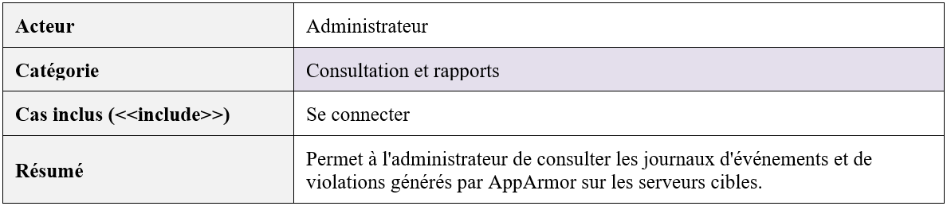
Cas d'utilisation n°12 : Consulter les journaux
Scénario nominal (flux principal)
L'administrateur accède à la section « Journaux ».
Le système affiche la liste des événements récents (violations, refus, alertes) avec les informations essentielles (date, profil, serveur, sévérité).
L'administrateur applique des filtres (période, profil, serveur, niveau de sévérité).
Le système actualise l'affichage selon les filtres sélectionnés.
L'administrateur sélectionne un événement pour en consulter le détail.
Le système affiche les informations détaillées de l'événement sélectionné.
Scénarios alternatifs (exceptions)
A1 — Aucun résultat pour les critères sélectionnés
Le système ne trouve aucun événement correspondant aux filtres appliqués.
Le système affiche un message « Aucun résultat trouvé ».
A2 — Volume important de journaux
Le système détecte un grand nombre de résultats.
Le système applique une pagination et affiche les résultats par lots.
A3 — Source de journaux indisponible
Le système ne parvient pas à récupérer les journaux depuis un serveur cible.
Le système affiche un message d'erreur de connexion pour ce serveur, tout en affichant les journaux disponibles des autres sources.
Postconditions (résultat)
Les journaux sont consultés sans qu'aucune donnée ne soit modifiée.
La consultation peut être elle-même journalisée à des fins de traçabilité (audit trail).
Préconditions (prérequis)
L'administrateur est authentifié.
Les journaux (syslog/audit) sont accessibles depuis l'application, localement ou via les serveurs cibles.

Slide 21
Cas d'utilisation n°13 : Consulter les statistiques
Scénario nominal (flux principal)
L'administrateur accède à la section « Statistiques ».
Le système calcule et affiche les indicateurs clés (nombre de profils actifs, nombre de violations par période, répartition Enforce/Complain, applications les plus concernées).
L'administrateur sélectionne une période ou applique des filtres additionnels.
Le système régénère les graphiques et indicateurs selon les critères choisis.
L'administrateur consulte les résultats affichés sous forme de graphiques et de tableaux.
Scénarios alternatifs (exceptions)
A1 — Données insuffisantes pour la période choisie
Le système ne dispose pas de suffisamment de données pour la période sélectionnée.
Le système affiche un message informatif et propose d'élargir la période.
A2 — Service de calcul indisponible
Le système rencontre une erreur lors du calcul des statistiques.
Le système affiche un message d'erreur et invite à réessayer plus tard.
A3 — Période invalide
L'administrateur saisit une période incohérente (date de fin antérieure à la date de début).
Le système affiche un message de validation et empêche la génération des statistiques.
Postconditions (résultat)
Les statistiques sont affichées à l'écran sans altération des données sources.
La consultation est journalisée à des fins de traçabilité.
Préconditions (prérequis)
L'administrateur est authentifié.
Des données suffisantes existent pour permettre le calcul des statistiques (profils, journaux, historique).

Slide 22
Cas d'utilisation n°14 : Télécharger les rapports
Scénario nominal (flux principal)
L'administrateur accède à la section « Rapports ».
L'administrateur sélectionne le type de rapport souhaité (journaux, statistiques, état des profils) et le format d'export (PDF, CSV, Excel).
L'administrateur définit la période concernée par le rapport.
L'administrateur clique sur « Générer / Télécharger ».
Le système compile les données et génère le fichier dans le format demandé.
Le système propose le téléchargement du fichier généré.
L'administrateur enregistre le fichier sur son poste de travail.
Scénarios alternatifs (exceptions)
A1 — Échec de la génération (données manquantes)
Le système détecte l'absence de données suffisantes pour la période demandée.
Le système affiche un message d'erreur et n'émet pas de fichier.
A2 — Format non supporté ou erreur technique
Le système rencontre une erreur lors de la conversion dans le format demandé.
Le système affiche un message d'erreur et propose un format alternatif.
A3 — Rapport volumineux
Le système détecte que le rapport dépasse une taille ou une durée de génération importante.
Le système bascule en génération asynchrone et notifie l'administrateur lorsque le fichier est prêt.
Postconditions (résultat)
Le rapport est généré avec succès et téléchargé sur le poste de l'administrateur.
L'opération de génération/téléchargement est journalisée à des fins de traçabilité.
Préconditions (prérequis)
L'administrateur est authentifié et dispose des droits de génération de rapports.
Les données nécessaires à la génération du rapport sont disponibles.

Slide 23
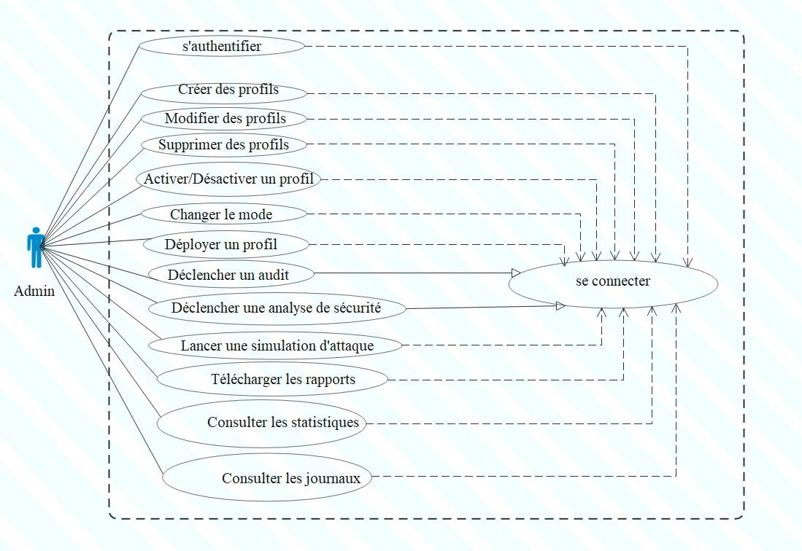
06 · Diagramme UML – Use Case Global
9

Slide 24
07· Conclusion & Synthèse
Synthèse des livrables attendus
Cahier des charges
Dossier de conception
Dossier de réalisation
Dossier d'analyse
Dossier de déploiement
Rapport complet
Avantages du projet
Risques identifiés
Centralisation de la gestion AppArmor
Accès root requis pour AppArmor
Interface web accessible & intuitive
Dépendance à l'environnement Ubuntu
Réponse proactive aux incidents
Complexité d'intégration scripts/web
Comparaison avant/après attaque
Sécurisation de l'interface web elle-même
open source, coût nul
Architecture extensible

Slide 25
Merci pour
votre attention

